Slide 1
提案計劃書
2026年
EVCS充電槍與模塊最佳化配置案
Person: Sonny Lee
Date: 2026/1/20

Slide 2
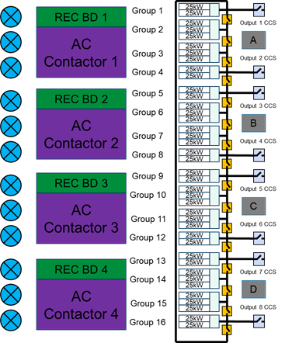
合作背景與目標
背景
EVCS設計一款充電模組與充電樁之多對多架構，充電模塊的配置與充電槍當下輸出功率有關，供電模塊模組與充電槍間，存在匹配最佳化問題
EVCS在提供給客人的案場提案中，需要導入一個充電模塊最佳化切換的模組控制演算法
2025年已完成 EVCS 控制演算法的開發與交付，建立了基礎的充電模塊最佳化切換機制，已具備事件驅動模擬引擎與完整的驗證框架
目標
本年度（2026.01~11）目標為基於EVCS演算法進行三面向的擴展與優化：
面向 | 目標說明
1. 完整模擬引擎 | Timing Diagram 視覺化:提供 Timing Diagram 以視覺方式呈現 Relays 在多種情境下的變化 測試完整度提升:納入車輛種類、來車 SOC、預定充電量、來車密集率等參數，建立貼近實際營運的模擬環境 將演算法移植到 MCU 硬體環境（C 語言實現），並完成性能驗證
2. Relay 切換最小化 | 優化演算法以減少 Relay 切換次數，降低硬體損耗與維護成本
3. 來車建議充電樁 | 開發推薦機制，根據系統狀態引導車輛至最佳充電樁位，提升用戶滿意度與整體利用率
Notes:
各位好，首先讓我說明這個專案的背景。
EVCS 設計了一款充電模組與充電樁的多對多架構。這種架構的核心挑戰在於：充電模塊的配置與充電槍的輸出功率息息相關，如何在模塊與槍之間做到最佳化匹配，是我們要解決的問題。
。2025 年我們已經完成了 EVCS 控制演算法的開發與交付，建立了基礎的切換機制，也具備了事件驅動的模擬引擎與驗證框架。
基於這個基礎，本年度 2026 年 1 月到 11 月，我們的目標是從三個面向進行擴展與優化：
第一，完整模擬引擎：包含 Timing Diagram 視覺化工具、提升測試完整度納入更多參數，以及將演算法移植到 MCU 硬體環境以 C 語言實現。
第二，Relay 切換最小化：優化演算法以減少切換次數，降低硬體損耗與維護成本。
第三，來車建議充電樁：開發推薦機制，根據系統狀態引導車輛至最佳充電樁位。

Slide 3
硬體拓撲與功率級別
單一 MCU 配置：
功率級別定義：
Rectifier Board (250kW)
級別 | 功率 | 充電模組配置
初始 | 125kW | G1+G2/G4+G3
等級1 | 200kW | 3 個充電模組
等級2 | 250kW | 4 個充電模組(本地最大)
等級3 | 300kW | 本地+借電
最大 | 600kW | 本地+左借+右借
G1
50kW
G2
75kW
G3
75kW
G4
50kW
Output1
(G1->G2->G3->G4)
Output2
(G4->G3->G2->G1)
系統配置: 4 MCUs 環形連接
• MCU1 ←→ MCU2 ←→ MCU3 ←→ MCU4 ←→ MCU1
• 總容量: 1000kW (4 × 250kW)
• 支援 8 個輸出口 (每 MCU 2 個)
分配策略:
• 最小保證: 125kW (啟動充電)
• 動態調整: 依據 SOC 與充電曲線
• 借電優先級: 右側 > 左側 > 雙側

Slide 4
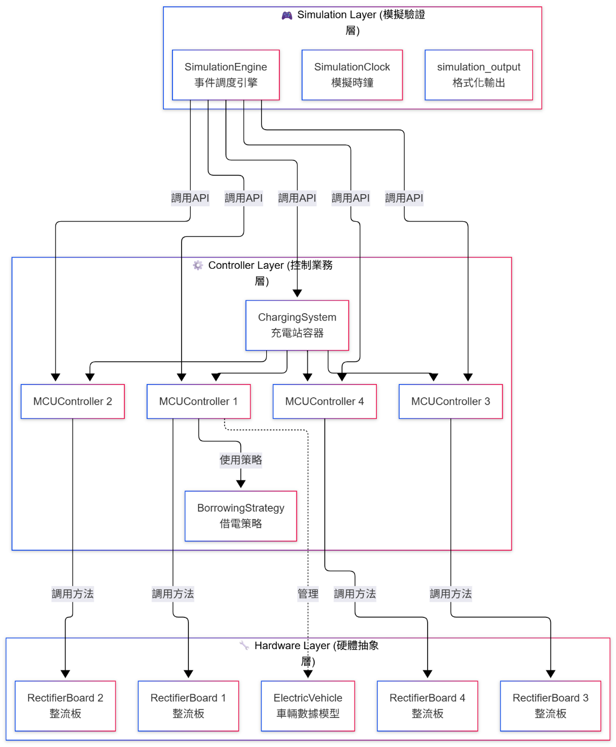
系統架構
三層分離計設
Simulation Layer
(模擬驗證層)
Controller Layer
(控制業務層)
Hardware Layer
(硬體抽象層)
事件驅動引擎
訊息處理
狀態顯示
業務邏輯
功率分配策略
硬體抽象
模組群組管理
EV充電曲線
• 各層獨立，低耦合
• Controller 層可直接移植至 MCU 硬體
• 支援單元測試與整合測試

Slide 5
2026專案產出
專案範疇：
基於EVCS演算法進行三面向的擴展與優化
專案產出：
完整模擬引擎開發
Timing Diagram 視覺化：開發視覺化工具，以 Timing Diagram 方式呈現 Relays 在多種充電情境下的狀態變化，便於系統分析與除錯驗證
測試完整度提升：整合車輛種類、來車 SOC、預定充電量、來車密集率等參數，建立貼近實際營運環境的模擬測試框架
演算法 MCU Porting 與驗證：目前 EVCS 演算法以 Python 開發（模擬與驗證），需將演算法移植到 MCU 硬體環境（C 語言實現），並完成性能驗證
Relay 切換最小化演算法
優化現有演算法邏輯，透過智能排程與預判機制減少 Relay 切換次數，降低硬體損耗與維護成本，延長設備使用壽命
來車建議充電樁推薦系統
開發智能推薦機制，根據當前系統狀態（各樁位負載、可用功率、等待車輛數等）引導來車至最佳充電樁位，提升用戶滿意度與整體充電站利用率
行動項目：
DRC提交專案提案書
DRC進行報價與立案作業
Notes:
在專案產出方面，分為三大塊：
第一塊是完整模擬引擎開發。這包含：Timing Diagram 視覺化工具，讓我們能以圖形方式呈現 Relays 在各種充電情境下的狀態變化，便於系統分析與除錯；測試完整度提升，整合車輛種類、來車 SOC、預定充電量、來車密集率等參數，建立貼近實際營運環境的模擬測試框架；以及演算法 MCU Porting 與驗證，將目前以 Python 開發的演算法移植到 MCU 硬體環境，以 C 語言實現並完成性能驗證。
第二塊是 Relay 切換最小化演算法。我們將優化現有演算法邏輯，透過智能排程與預判機制減少切換次數，降低硬體損耗與維護成本，延長設備使用壽命。
第三塊是來車建議充電樁推薦系統。開發智能推薦機制，根據當前系統狀態——包括各樁位負載、可用功率、等待車輛數等——引導來車至最佳充電樁位，提升用戶滿意度與整體充電站利用率。

Slide 6
專案研發整體規劃
2026
Q1 | Q2 | Q3 | Q4
完成 Timing Diagram 架構設計
開發 Timing Diagram 繪圖模組
規劃並訂定來車 SOC、預定充電量、來車密集率 測試參數資料集
開發並訂定來車 SOC、預定充電量、來車密集率 模擬系統
建立随機測試案例產生器
完成模擬引擎驗證與相關技術文件
C語言演算法實現
MCU 硬體適配層開發
MCU 功能驗證及性能測試
建立Relay切換次數量測與統計機制
實作切換成本評估函數並整合至主控制演算法
執行優化前後比較測試（透過模擬引擎驗證）
完成切換最小化演算法驗證報告
定義充電樁推薦評估指標（影響既有充電車量最小、可用功率最大、充電時間縮短）
設計推薦演算法架構與多指標加權評分模型
開發與調校推薦引擎並整合至模擬系統
執行模擬驗證（2~6 部來車場景）
完成推薦系統效益評估報告
撰寫專案總結報告與效益評估
完成 API 規格與系統整合文件
專案成果發表與交付
[規格] 模擬引擎技術規格文件 [設計] Timing Diagram 視覺化 [測試] 測試參數資料集 [測試] 随機測試案例報告 | [設計] Python 演算法轉換為C [測試] MCU 功能驗證報告 [測試] MCU 性能測試報告 [規格] 演算法技術規格文件 [設計] 切換最小化演算法模組 | [測試] Relay 切換分析報告 [測試] Relay 優化效益比較報告 [規格] 推薦系統技術規格文件 [設計] 充電樁推薦演算法模組 | [測試] 推薦系統模擬驗證報告 專案總結報告 系統整合文件包 (API, 部署指南…) 技術移轉文件
產出
Notes:
這頁是全年度的時程規劃，分為四個季度。
Q1 第一季，我們聚焦在模擬引擎的基礎建設：完成 Timing Diagram 架構設計與繪圖模組開發、規劃並訂定測試參數資料集、建立隨機測試案例產生器，以及完成模擬引擎驗證與技術文件。產出包括模擬引擎技術規格文件、Timing Diagram 設計、測試參數資料集與隨機測試案例報告。
Q2 第二季，重點在 MCU 移植：C 語言演算法實現、MCU 硬體適配層開發、功能驗證及性能測試。同時建立 Relay 切換次數量測與統計機制，實作切換成本評估函數並整合至主控制演算法，執行優化前後比較測試。產出包括 Python 轉 C 設計、MCU 功能與性能驗證報告、演算法技術規格文件，以及切換最小化演算法模組設計。
Q3 第三季，完成切換最小化演算法驗證報告，並啟動推薦系統開發：定義充電樁推薦評估指標、設計多指標加權評分模型、開發並調校推薦引擎，執行 2 到 6 部來車場景的模擬驗證。產出包括 Relay 切換分析與優化效益比較報告、推薦系統技術規格文件與演算法模組設計。
Q4 第四季，完成推薦系統效益評估報告、撰寫專案總結報告與效益評估、完成 API 規格與系統整合文件，最終進行專案成果發表與交付。產出包括驗證報告、專案總結報告、系統整合文件包（含 API 與部署指南），以及技術移轉文件。

Slide 7
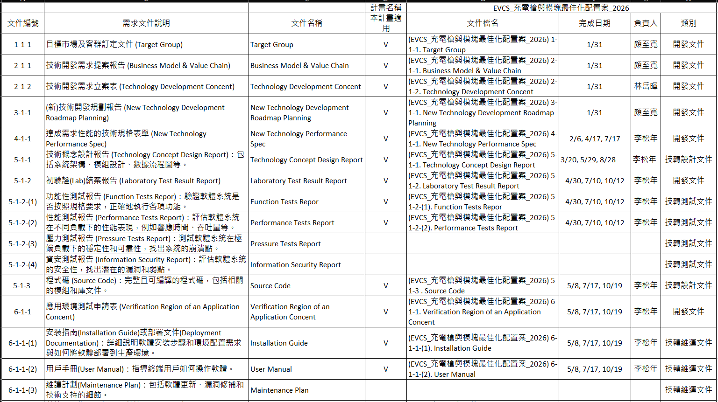
領域技術轉移文件項目
Notes:
2026 的領域技術轉移文件共計 27 項，我們都會完成並且在年底交付

Slide 8
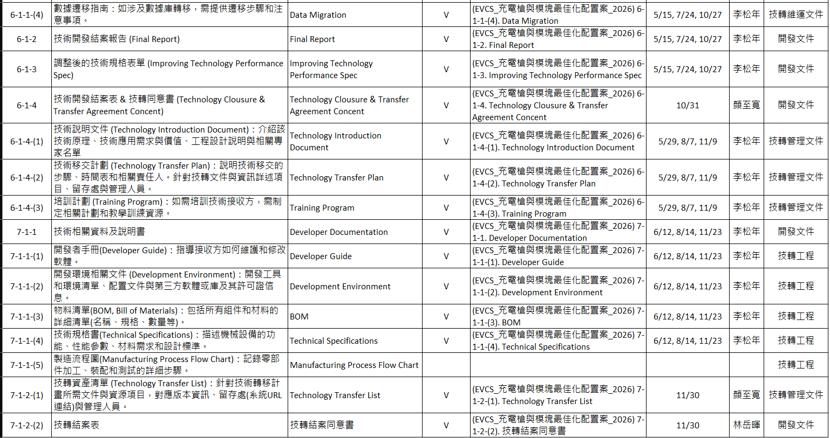
領域技術轉移文件項目 Cont.

Slide 9
專案組織
專案指導委員會
整體合作策略制定及督導
提供及協調專案預算及資源
提供專案指導及協助管理專案相關重大議題或衝突，並執行必要之相關決策
專案管理辦公室
溝通協調雙方合作相關事宜
組成專案團隊，取得專案所需資源
訂定專案計劃及管理專案各項工作項目之執行及進度
管理專案相關議題或衝突，並適時的向高階管理委員會提出支援需求
確認專案團隊完成里程碑所需交付之事項
專案團隊
參與及執行專案各工作項目
即時提出專案執行無法解決之相關議題
Project Management 專案管理辦公室
DCCSBU 陳威成(PM) | DRC 王啟龍 林岳暉(PM) 0.1
EP
DRC-BDO TOM
專案團隊
劉賴軒 柯建名
DRC 專案團隊
顏至寬 0.1 李松年 1
總工作天數：279
Virtual Currency:
Engagement Project :
EP (Engagement partner)
PM (Project manager)

Slide 10
專案組織 - 配合事項
組別 | 角色 | 人名 | 權責與職掌 (Responsibility)
DRC | 專案主持人 | 王啟龍 | 協調團隊資源與帶領專案方向
DRC | 專案管理與技術主導 |  | 執行專案與帶領技術發展方向
DRC | 專案管理與溝通 |  | 專案執行進度與項目溝通
DRC | 演算法驗證與實作 | 李松年 | 實現演算法與資料集驗證

